Slide 1
Proiect Testare Aplicație Android
Bănesaru Denisa – Georgiana
Zotic Melania – Anemona

Slide 2
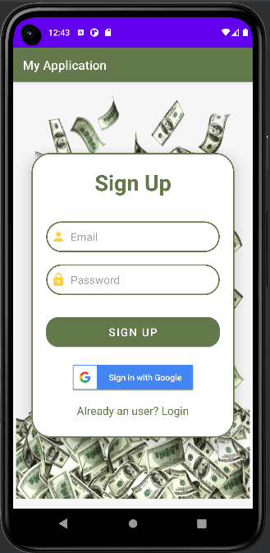
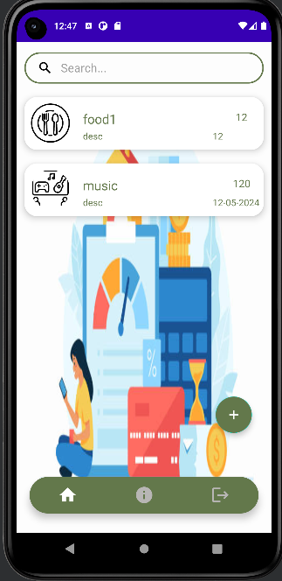
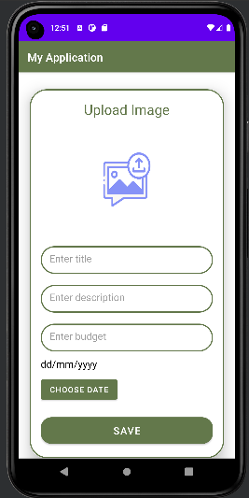
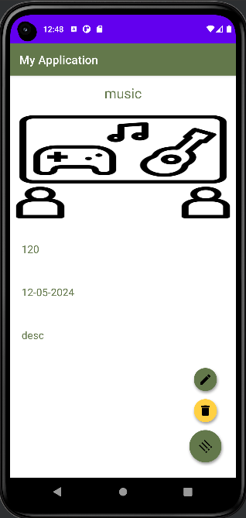
Despre aplicație
Aplicația mobila are ca scop principal gestionarea bugetelor in functie de data. Un utilizator poate sa adauge un buget cu urmatoarele specificații: titlu, imagine( optional), descriere, suma, si data.De asemenea se pot edita sau sterge bugetele si mai exista functionalitatea de cautare dupa nume.
A fost dezvoltata in Android Studio iar pentru testare am folosit un emulator numit Pixel 5 API 30.
SignUp activity
Main acitivity
Upload acitivity
Delete activity

Slide 3
Funcționalități testate SingUp, Delete, Upload
Am ales să facem aceste teste deoarece sunt esențiale pentru asigurarea calității aplicației, garantând că principalele funcționalități corespund așteptărilor utilizatorilor.
Delete
Testul de ștergere verifică dacă funcționalitatea de ștergere a unui element din aplicație funcționează corect.
Upload
Testul de încărcare verifică funcționalitatea de încărcare a unei noi entități sau informații în aplicație.
SingUp
Testul de înregistrare verifică funcționalitatea procesului de înregistrare a unui nou utilizator în aplicație.

Slide 4


Framework-uri folosite
Potrivit pentru testarea detaliată a interacțiunilor la nivel de ecran sau fragment și verificarea stării interfeței de utilizator.
Cuvinte cheie: onView(), check(matches())
Potrivit pentru testarea interacțiunilor între mai multe aplicații și componente ale sistemului de operare Android.
Cuvinte cheie: findObject(), exists()

Slide 5
Comparație framework-uri
Am adaugat in cod liniile urmatoare pentru afisarea timpului in milisecunde
long startTime = System.nanoTime(); // Începe cronometrarea
long endTime = System.nanoTime(); // Oprire cronometrare
long duration = (endTime - startTime) / 1_000_000; // Convertire nanosecunde în milisecunde
System.out.println("Test duration: " + duration + " ms");
timp test in ms | Espresso | UIAutomator
SignUp | 3229 | 5506
Delete | 5370 | 1606
Upload | 6150 | 8252

Slide 6
Concluzie
Dupa folosirea ambelor framework-uri in aplicatia mobila am ajuns la concluzia ca Espresso este mult mai usor de folosit si are si rezultate mai bune in timp.

Slide 7
Bibliografie
Espresso - https://developer.android.com/training/testing/espresso [Ultima accesare 10.05.2024]
Write automated tests with UI Automator - https://developer.android.com/training/testing/other-components/ui-automator [Ultima accesare 10.05.2024]
UI Testing with Espresso in Android Studio - https://www.geeksforgeeks.org/ui-testing-with-espresso-in-android-studio/ [Ultima accesare 11.05.2024]
UI Testing with Espresso in Android - https://medium.com/mindful-engineering/ui-testing-with-espresso-in-android-10dfbc9f25da [Ultima accesare 11.05.2024]

